Slide 1
Teste de Integração, Sistema, Aceitação e Instalação
Pietrobon
Outubro 2014
<number>/32

Slide 2
Objetivos e Estratégia de Teste
Engenharia de sistemas
Requisitos
Projeto
Código
S
R
D
Estratégia de teste
C
U
Teste de unidade
Teste de integração
Teste de validação
Teste de sistema
I
V
ST
O Processo de Teste, como qualquer outro processo deve ser revisto continuamente, de forma a ampliar sua atuação e possibilitar aos profissionais uma maior visibilidade e organização dos seus trabalhos, o que resulta numa maior agilidade e controle operacional dos projetos de testes.

Slide 3
Teste de integração
Unidades ou aplicações que foram testadas em separado são testadas de forma integrada
A interface entre as unidades integradas é testada
<number>/32

Slide 4
Teste de integração
O teste de integração deve ser feito de forma incremental, ou seja, as unidades devem ser integradas em pequenos segmentos
Este teste é executado por um testador de integração (geralmente um programador)
<number>/32

Slide 5
Stubs e Drivers
No contexto de teste de integração, usamos os elementos stubs e drivers
Stubs são pseudo-implementações de determinadas especificações (Casos básicos/triviais/esperados)
Drivers são operações que automatizam testes de acordo com casos de teste. Eles chamam a unidade a ser testada
<number>/32

Slide 6
Teste de Integração
Suponha a integração de um grupo de módulos para formar um componente
  A estrutura de controle forma uma ‘‘hierarquia de chamadas’’ como segue
A
B
C
D
E
F
G
H
I
J
K
L
<number>/32

Slide 7
Teste de integração
A integração dos módulos pode ser feita através das abordagens
  Top-down ou
  Bottom-up
<number>/32

Slide 8
Abordagem Top-down
Os módulos são integrados de cima para baixo. O teste usa driver e stubs
  O driver é utilizado como módulo de controle principal, e os módulos reais são substituídos por stubs
  À medida que os testes vão sendo realizados os stubs são substituídos pelos módulos reais, um de cada vez
<number>/32

Slide 9
Top-down
A
B
C
D
E
F
G
H
I
J
K
L
<number>/32

Slide 10
Top-down
driver
A
B
stub
stub
stub
stub
<number>/32

Slide 11
Top-down
driver
A
B
C
stub
stub
stub
stub
stub
E assim por diante. Até que...
<number>/32

Slide 12
Top-down
driver
A
B
C
D
E
F
G
H
I
J
K
L
<number>/32

Slide 13
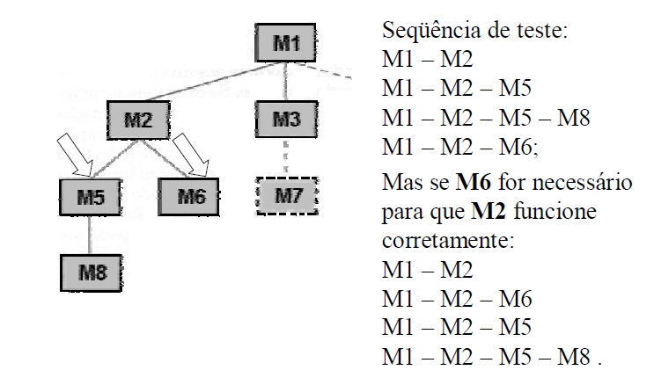
Top-down
<number>/32

Slide 14
Top-down: vantagens
Permite verificação antecipada de comportamento de alto nível
Um único driver é necessário
Módulos podem ser adicionados, um por vez, em cada passo, se desejado
Suporta ambas as abordagens ‘‘breadth first’’ e ‘‘depth first’’
<number>/32

Slide 15
Top-down: desvantagens
Retarda verificação de comportamento de baixo nível
Stubs são necessários para suprir elementos ainda inexistentes
Entradas de casos de teste podem ser difíceis de formular
<number>/32

Slide 16
Top-down: desvantagens
Saídas de casos de teste podem ser difíceis de interpretar
  Oráculos podem ser necessários para inspecionar resultados esperados
<number>/32

Slide 17
Abordagem Bottom-up
A integração é feita a partir do nível mais básico da hierarquia. Os stubs nem sempre são necessários
  Os módulos do nível inferior são combinados.
  Para cada combinação é criado um driver que coordena a entrada e a saída dos casos de teste.
<number>/32

Slide 18
Abordagem Bottom-up
O módulo é testado
O driver é substituído pela combinação de módulos correspondentes, que passam a interagir com os módulos do nível superior
<number>/32

Slide 19
Bottom-up
A
B
C
D
E
F
G
H
I
J
K
L
<number>/32

Slide 20
Bottom-up
driver
F
J
<number>/32

Slide 21
Bottom-up
driver
E
F
J
E assim por diante. Até que...
<number>/32

Slide 22
Bottom-up
driver
A
B
C
D
E
F
G
H
I
J
K
L
<number>/32

Slide 23
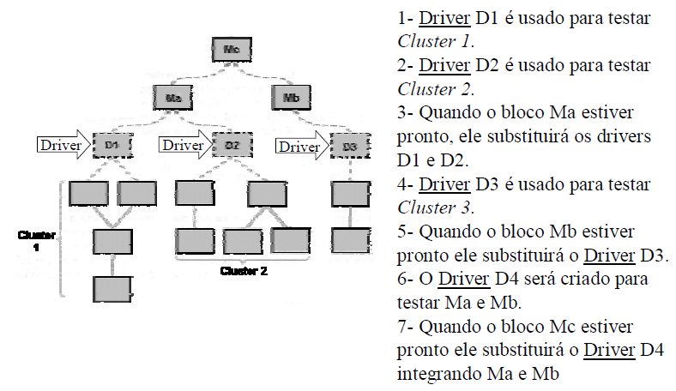
Bottom-up
<number>/32

Slide 24
Bottom-up: vantagens
Permite verificação antecipada de comportamento de baixo nível
Stubs não são necessários
Mais fácil para formular dados de entrada para algumas sub-árvores
Mais fácil para interpretar dados de saída para outras sub-árvores
<number>/32

Slide 25
Bottom-up: desvantagens
Retarda verificação de comportamento de alto nível
Drivers são necessários para elementos ainda não implementados
Como sub-árvores são combinadas, um grande número de elementos deve ser integrado de uma só vez
<number>/32

Slide 26
Teste SandWich
Combinação entre os testes top-down e bottom-up
Geralmente aplicada a uma sub-árvore do sistema
É semelhante a testar um sub-sistema completo
<number>/32

Slide 27
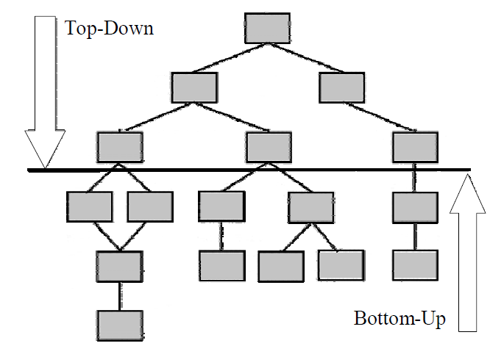
Teste SandWich
<number>/32

Slide 28
Teste baseado em Chamadas
Os testes top-down e bottom-up são puramente funcionais
Usando abordagem estrutural podemos identificar dependências entre unidades
Duas técnicas:
  Por pares
  Por vizinhança
Obtém-se melhoria ao reduzir stubs/drivers
<number>/32

Slide 29
Teste por Pares
<number>/32

Slide 30
Teste por Vizinhança
<number>/32

Slide 31
Teste de sistema
<number>/32

Slide 32
Teste de sistema
Investiga o funcionamento da aplicação como um todo
Integração dos componentes de software com o ambiente operacional (similar ao de produção) é realizada e testada
<number>/32

Slide 33
Teste de sistema
Geralmente emprega teste funcional (Ideal: executado por membro de um grupo independente de testes)
Pode-se usar o diagrama de casos de uso como fonte de funcionalidades
Pode ser guiado pelos casos de uso (fluxos)
<number>/32

Slide 34
Teste de Sistema
Avaliação do sistema como um todo.
Exemplos de tipos de teste:
  teste de recuperação de falhas
  teste de segurança de acesso
  teste de esforço
  teste de desempenho

Slide 35
Teste de Recuperação de Falhas
Forçar que o software falhe em diversos modos, para verificar os mecanismos de recuperação.
Exemplos: recuperação automática, reiniciação, recuperação de dados, etc.

Slide 36

Teste de Segurança de Acesso
Verificar os mecanismo de proteção contra acessos indevidos.
“hackers”, empregados descontentes...

Slide 37

Testes de Esforço
Executar com a demanda de recursos não típica.
Submeter o software a taxas de funcionamento maior que as projetadas:
  aumentar a taxa de interrupções
  aumentar a taxa de entrada de dados
  exceder o limite da memória
  derrubar o sistema operacional
  aumentar o acesso a disco

Slide 38
Teste de Desempenho
Testar o desempenho do software durante a sua execução, no contexto do sistema integrado.
É especialmente importante para software embutido e de tempo real.
Está relacionado com o teste de esforço.

Slide 39
Tipos de Teste de sistema
Massas reais
  Utiliza dados de sistemas já existentes
  Fácil comparação de saída
  Em geram não examinam situações de excessão
Massas Fictícias
  Utiliza dados construídos para examinas todas as hipóteses pensadas
  Provocam erros e situações de excessão
  Abordagem muito trabalhosa
<number>/32

Slide 40
Tipos de Teste de sistema
Volume
  Submeter o sistema a um grande volume de dados
Stress
  Submeter o sistema a um pesado processamento (grande número de terminais, por exemplo)
Performance
  Detectar processos com tempo de execução alto
<number>/32

Slide 41
Tipos de Teste de sistema
Facilidade de Uso
  Avaliar a usabilidade, verificando estrutura de menus, layouts de formulários, etc
Segurança
  Avaliar tentativas de corromper o sistema, burlando controles e proteções
Confiabilidade
  Verificar se o tempo médio entre as falhas (MTBF) é aceitável
<number>/32

Slide 42
Tipos de Teste de sistema
Documentação
  Examinar a corretude, clareza e apresentação da documentação operacional, técnica e conceitual
Maleabilidade
  Verificar a resistência do sistema quanto a alterações
Configuração
  Testar o sistema na configuração de hardware e software definitiva
<number>/32

Slide 43
Tipos de Teste de sistema
Outros
  Há outros tipos de testes
  Alguns testes podem ser específicos a aplicação, ao ambiente de execução da aplicação e a exigências do cliente.
<number>/32

Slide 44
Teste de aceitação
<number>/32

Slide 45
Teste de aceitação
Testes funcionais, realizados pelo usuário, objetivando demonstrar a conformidade com os requisitos do software
Envolve treinamento, documentação e empacotamento
<number>/32

Slide 46
Teste de aceitação
Os testes podem ser de duas categorias:
  Alfa
    Feitos por usuários, geralmente nas instalações do desenvolvedor. Observam e registram/problemas
  Beta
    Feitos por usuários, geralmente em suas próprias instalações, sem supervisão do desenvolvedor. Problemas detectados são então relatados ao desenvolvedor
<number>/32

Slide 47
Bibliografia
Liskov, B. et al. Program Development in Java (Cap. 10)
Sommerville, I. Software Engineering (Cap. 20)
<number>/32

